Slide 1
智泊AI大模型实战课
LLamaIndex从入门到精通
主讲人：大白
MoPass「魔泊云」· 智泊AI人工智能研究院

Slide 2
LlamaIndex通识
LlamaIndex与RAG实战
LlamaIndex工作流

Slide 3
LLamaIndex通识

Slide 4
什么是LlamaIndex
LlamaIndex是一个用于LLM应用程序的数据框架，用于注入，结构化，并访问私有或者特定领域数据
LlamaIndex本身并不限制你如何使用LLM，它的核心价值在于让使用LLM变得更加容易，特别是当你需要LLM理解和使用数据时。
创始人是Jerry Liu，但 LlamaIndex 是一个开源社区项目，目前已有数百位贡献者参与开发。
项目由初创公司 LlamaIndex Inc. 支持，专注于构建企业级 LLM 数据框架。
LLamaIndex官网参考:https://www.llamaindex.ai/
官方文档:https://docs.llamaindex.ai/en/stable/

Slide 5
基础组件介绍
LlamaIndex采用组件化方式，将大语言模型、向量数据库、索引、数据源等组件进行组合，实现大模型与数据源的交互。

Slide 6
LLM integrations 介绍
千问模型：
from llama_index.llms.dashscope import DashScope, DashScopeGenerationModels
dashscope_llm = DashScope(model_name=DashScopeGenerationModels.QWEN_MAX)
resp = dashscope_llm.complete("你是谁?")
print(resp)
流式输出
responses = dashscope_llm.stream_complete("How to make cake?")
for response in responses:
print(response.delta, end="")
https://docs.llamaindex.ai/en/stable/module_guides/models/llms/modules/

Slide 7
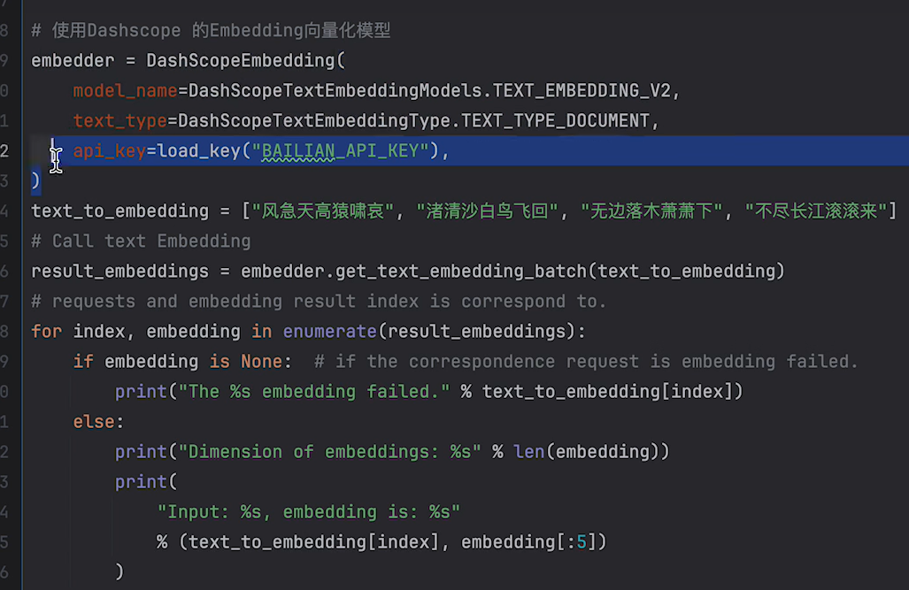
LLM integrations 介绍
嵌入模型：
https://docs.llamaindex.ai/en/stable/module_guides/models/llms/modules/

Slide 8
提示词模板
PromptTemplate
在提示词模板中，通过{{ 关键字 }} 作为占位符，模板对象.format()进行赋值，从而动态生成提示词，常用的模板：
1.ChatPromptTemplate
2.LangchainPromptTemplate
3.RichPromptTemplate
优势：
1. 清晰易懂的提示 2. 增强可重用性 3. 维护成本更低

Slide 9
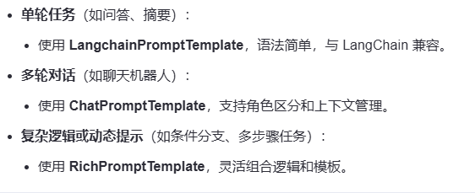
提示词模板
使用场景：
LlamaIndex本身内置了很多提示词，很多功能也是通过提示词来完成的。我们也可以对其进行个性化修改。

Slide 10
LlamaIndex与RAG

Slide 11
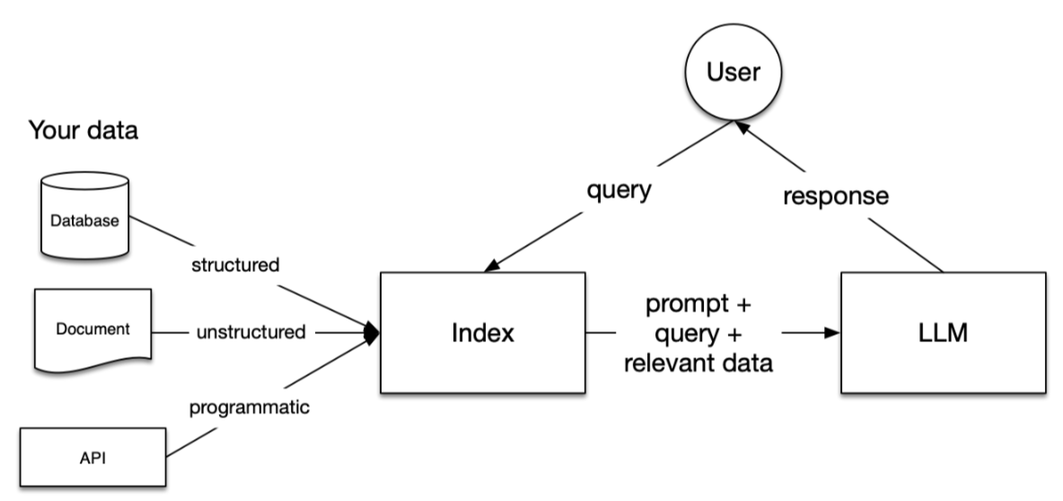
快速复习RAG流程
1. 索引你的数据：将你的专属数据加载并处理成可供检索的格式。 2. 用户提问：用户向系统发起查询。
3. 检索相关上下文：RAG系统从你的数据中筛选出与问题最相关的信息。
4. 增强生成：将这些相关上下文、原始问题以及合适的提示词一起提交给LLM，由LLM生成最终回答。

Slide 12
Loading文档加载组件
Llamalndex处理本地数据最基本的方式就是把本地文档加载成Document，再把文档内容拆分成Node。这些Node就是Llamalindex处理本地数据的基本单位。
Document 对象主要包含以下一些重要的属性：
- text: 这个属性存储了文档的主要文本内容。
- metadata: 字典类型，你可以用它来存储关于这个文档的任意附加信息。
- relationships: 字典类型，用来描述这个 Document 与其他 Document 或 Node 之间的关系。
- doc_id: 这是每个 Document 的唯一标识符。
获取Document对象：
1.手动创建 Document
2.SimpleDirectoryReader 加载

Slide 13
Loading文档加载组件
Document和Node 对象
Node 是 Document 被分割后的“块”。它是 LlamaIndex 中检索和推理的基本单元。
NodeParser (节点解析器/文本分割器)
1.基于文件的节点解析器 (File-Based Node Parsers)
2.文本分割器 (Text-Splitters)

Slide 14
Loading文档加载组件
1.基于文件的节点解析器 (File-Based Node Parsers)
- SimpleFileNodeParser: 一个智能的调度器，可以与 FlatReader 结合使用，根据文件扩展名自动选择最合适的特定文件解析器（如 MarkdownNodeParser, JSONNodeParser）。
- HTMLNodeParser: 使用 beautifulsoup 库解析原始 HTML 内容，可以指定要提取文本的 HTML 标签。
- JSONNodeParser: 用于解析原始 JSON 数据，将其中的文本内容转换为节点。
- MarkdownNodeParser: 专门用于解析 Markdown 格式的文本，能够理解 Markdown 的结构。

Slide 15
Loading文档加载组件
2.文本分割器 (Text-Splitters)
- SentenceSplitter: (重点) 推荐的默认分割器之一。它会按句子来分割文本，同时尽量保持每个块的大小 (chunk_size) 和块之间的重叠 (chunk_overlap)。
- TokenTextSplitter: 基于 Token 数量进行硬分割，确保每个块的 token 数在指定范围内。
- CodeSplitter: 专门为代码文本设计，能根据不同编程语言的语法结构进行分块。
- LangchainNodeParser: 允许您封装和使用来自 Langchain 生态的任何文本分割器。
更多节点解析器参考：https://docs.llamaindex.ai/en/stable/module_guides/loading/node_parsers/modules/

Slide 16
Indexing索引组件
1.索引 (Indexing)
一种数据结构，它组织你的 Node，以便能够被 LLM 高效地查询。
VectorStoreIndex:最常用、最强大的索引类型。
2. Vector Embeddings (向量嵌入):
- 核心思想： 将文本的“语义”或“意义”转换成一串数字（向量）。
- 工作原理： LlamaIndex 调用一个嵌入模型（如 OpenAI 的 text-embedding-ada-002）将每个 Node 的文
本转换成一个向量。当用户提问时。通过问题的向量计算向量间的距离，就能找到与问题“语义 最相关”的文本块。
另外，在Llamalndex中，实际上提供了非常多的Indexing组件，可以用来检索不同的数据。
具体参考官网:https://docs.lamaindex.ai/en/stable/module_guides/indexing/modules/

Slide 17
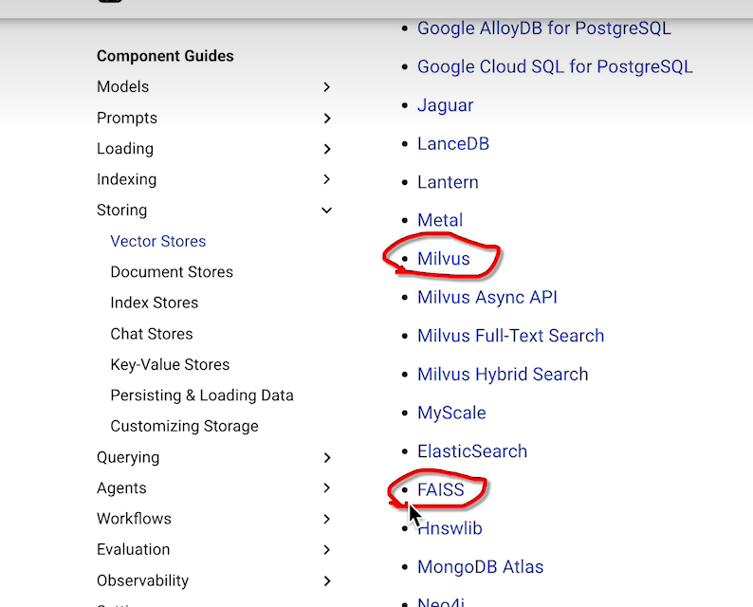
Storing数据存储组件
llamalndex提供了非常多的数据存储组件，允许用户定制外部数据存储。
1.Document stores:用来存储Document和Node.
2.Index stores: 用来存储index相关的元数据、
3.Vector stores: 用来存储向量数据。
4.Chat stores:用来存储聊天记录。
5.Property stores:用来存储知识图谱相关的数据。
在Llamalndex中，支持多种外部向量数据库来存储向量。具体参见官网
https://docs.lamaindex.ai/en/stable/module, guides/storing/vector_stores/

Slide 18
Storing数据存储组件
llamalndex提供了配置和管理存储器的核心对象：StorageContext (存储上下文)
可以把它看作是以上存储组件的“容器”或“管理器”。
创建方式：
- StorageContext.from_defaults(): 这是最常用的创建方式。您可以不带任何参数调用它，此时它会使用所有存储组件的默认内存实现 (SimpleDocumentStore, SimpleIndexStore, SimpleVectorStore)。
- 您也可以在 from_defaults() 中传入您自己实例化的特定存储对象来覆盖默认值，例如：StorageContext.from_defaults(vector_store=my_chroma_vector_store,docstore=my_mongo_doc_store)。
- 当您需要从磁盘加载之前通过 persist() 保存的默认存储时，可以使用StorageContext.from_defaults(persist_dir="目录")。

Slide 19
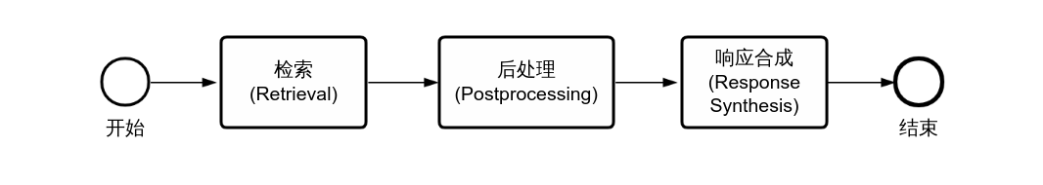
Querying查询引擎
1.QueryEngine (查询引擎)：是一个通用的接口，用自然语言对你的数据查询。
它是一个无状态 (stateless) 的组件，每次查询都是独立的，不记得之前的对话。
2.获取查询引擎：query_engine.query()
当您调用 query_engine.query() 时，LlamaIndex 内部都发生了什么呢？

Slide 20
LlamaIndex与RAG
基于LlamaIndex组件构建Rag应用步骤:
1.文档加载器 、2.构建索引、3.存储、4.查询
Notes:
在许多LLM应用程序中，用户特定的数据不在大模型中，可能在外部系统或文档中。如何使用这些外部数据来增强呢？

Slide 21
Settings全局设置
Settings 全局设置
Setings是Llamalndex中的全局设置管理器。它允许用户设置全局的配置，如LLM、索引、查询引擎、Chat Engine等。有了Settings，用户就不用在每个组价中单独配置这些参数了
例如Lamalndex默认都是使用的OpenAI相关的组件，在之前的示例中，我们想要使用阿里云百炼的组件，就可以使用Setings进行全局设

Slide 22
基于LlamaIndex的RAG系统评估
我们如何知道我们构建的系统到底好不好？它的表现如何？
1.Retrieval Evaluation (检索评估)：衡量检索器（Retriever）的性能。
常用指标：
- Hit Rate (命中率): 检索到的节点中，有多少是正确的（预先标注的）？
- MRR (Mean Reciprocal Rank, 平均倒数排名): 正确答案的排名有多靠前？排名越靠前，得分越高。
2.Response Evaluation (响应评估)：衡量 LLM 生成的最终答案的质量。
-忠实度评估
-相关性评估
Notes:
在许多LLM应用程序中，用户特定的数据不在大模型中，可能在外部系统或文档中。如何使用这些外部数据来增强呢？

Slide 23
LlamaIndex Workflows

Slide 24
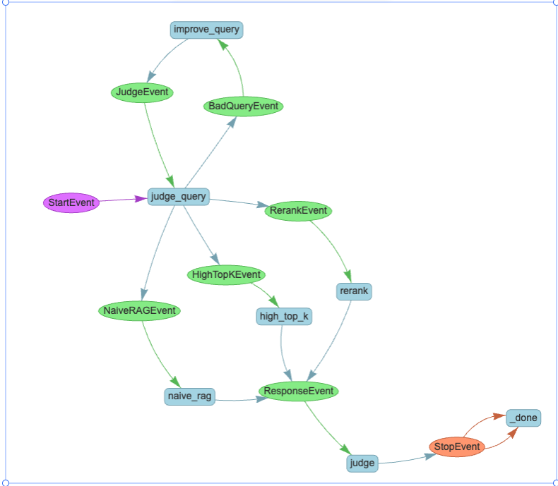
什么是工作流(Workflows)
它是一种事件驱动、基于步骤的方式，用来控制我们应用程序的执行流程。
工作流可以看作是多步骤的流程，它会结合一个或多个代理、数据连接器以及其他工具来共同完成一个任务。它们是事件驱动的软件，允许你将RAG数据源和多个代理整合成一个复杂的应用程序。更棒的是，你可以将这些代理工作流部署为生产级别的微服务。

Slide 25
为什么选择工作流？
随着生成式 AI 应用变得越来越复杂，管理数据流和控制执行流程也变得越来越困难。工作流通过将应用分解成更小、更易于管理的部分，提供了一种应对这种复杂性的方法。
LlamaIndex 工作流采用的这种基于事件的模式和原生的 Python 编程方式。当然，对于非常简单的 RAG 流水线或者演示项目，你可能并不需要工作流。但是，当你的应用复杂度不断增长时，我们希望工作流能够成为你得力的助手。

Slide 26
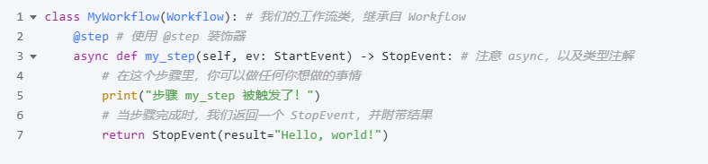
一个简单的工作流
构建一个只有一个步骤的工作流：

Slide 27
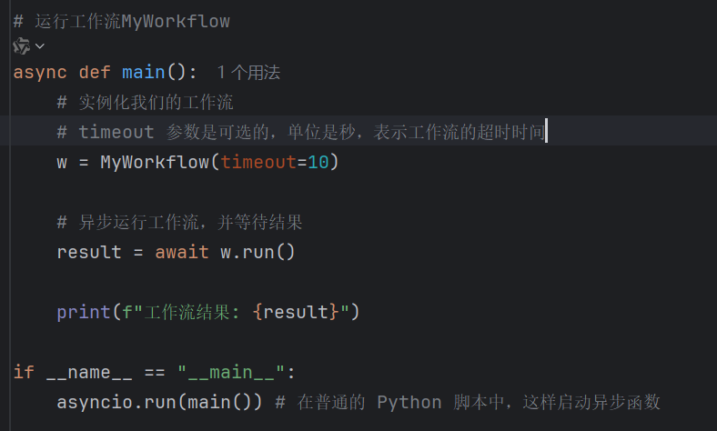
一个简单的工作流
运行工作流：

Slide 28
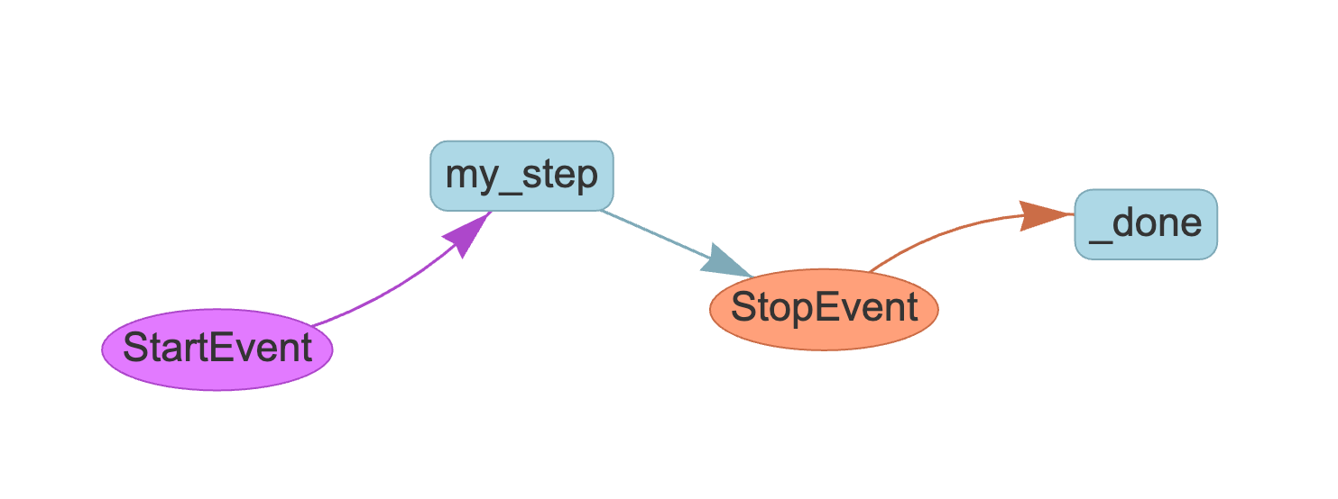
一个简单的工作流
可视化工作流：
LlamaIndex 工作流一个很棒的特性就是内置了可视化功能。我们安装了 llama-index-utils-workflow或者llama_index.core.workflow.drawing，现在就可以用它了。

Slide 29
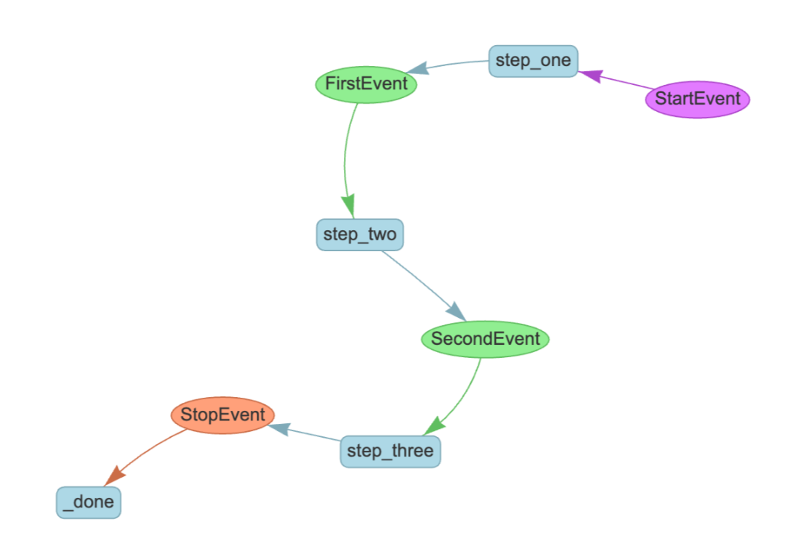
复杂工作流
构建多步工作流：
如何将多个步骤串联起来，形成更复杂的逻辑。要做到这一点，关键在于自定义事件

Slide 30
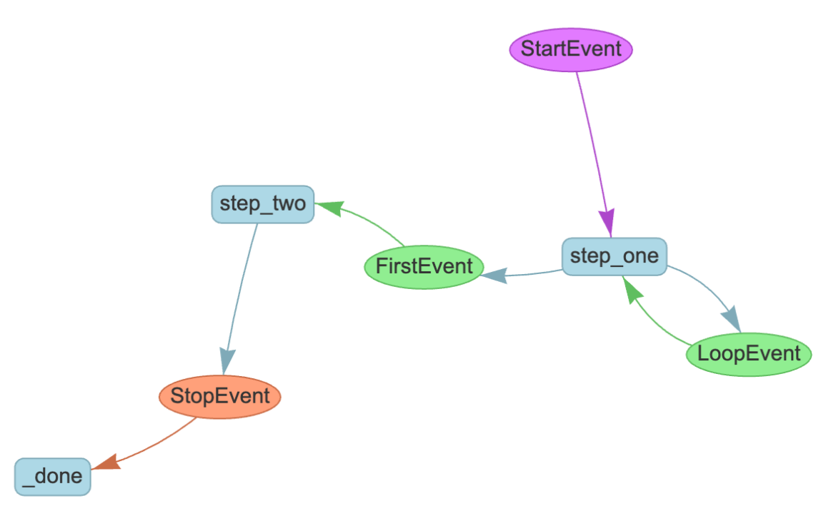
复杂工作流
控制流：循环工作流：
线性工作流很有用，但更强大的能力来自于对执行流程的控制，比如实现循环和分支。LlamaIndex 工作流通过事件机制，可以非常自然地实现这些

Slide 31
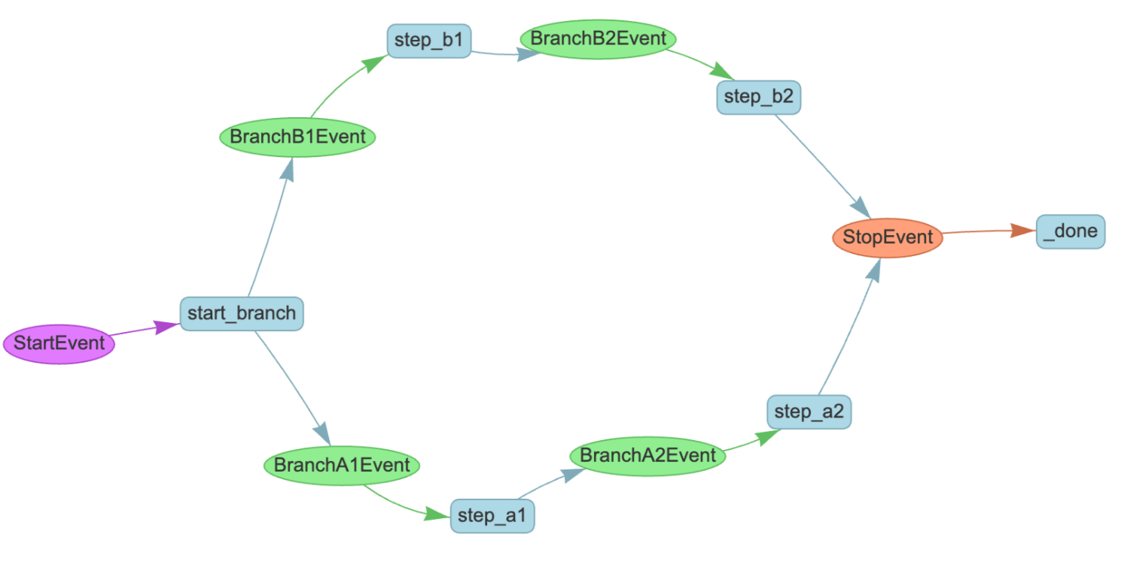
复杂工作流
控制流：分支工作流：
分支和循环的概念紧密相关。分支是指一个步骤可以根据不同的条件，返回不同类型的事件，从而将执行流程导向不同的路径

Slide 32
状态管理与上下文
为什么需要上下文 (Context)？
想象一下，工作流的第一个步骤加载了一个大型的索引文件。后续的好几个步骤，可能分散在工作流的不同位置，都需要用到这个索引。如果每次都通过事件传递这个大索引对象，会非常繁琐。
为了解决这个问题，LlamaIndex 工作流为我们提供了一个叫做“上下文 (Context)”的对象。这个 Context 对象在工作流的整个生命周期中都存在，并且可以被每一个步骤访问。它就像一个共享的储物柜，任何步骤都可以往里面存东西，也可以从里面取东西。

Slide 33
可观测性与调试
我们在之前的模块中已经多次提到并使用了可视化功能。这是最直观的理解工作流结构和流程的方式。
1.draw_all_possible_flows(MyWorkflowClass, filename="..."):
- 这个函数接收工作流的类名作为参数。
- 它会分析工作流的所有步骤及其类型注解，然后绘制出所有理论上可能的执行路径。
- 这对于在开发初期理解工作流的整体设计非常有帮助。
2.draw_most_recent_execution(workflow_instance, filename="..."):
- 这个函数接收一个已经运行过（至少一次）的工作流的实例作为参数。
- 它会分析该实例上一次运行的实际执行轨迹，只绘制那些在那次运行中被激活的步骤和事件流。
- 这在调试包含分支逻辑的工作流时非常有用，可以帮助你确认上一次运行时具体走了哪条分支。

Slide 34
可观测性与调试
调试：
1.详细模式:
在实例化任何工作流时，你都可以传递一个 verbose=True 的参数。
w = MyWorkflow(timeout=10, verbose=True)
当 verbose模式开启时，工作流在执行过程中会在控制台打印出详细的日志信息，包括：
- 当前正在执行哪个步骤的名称。
- 该步骤是否产生了事件，以及产生了什么类型的事件。
2.检查点:
- 对于执行时间非常长，或者包含昂贵操作（如大量 LLM 调用）的工作流，如果中途出错或者你想调整后续步骤的逻辑，从头开始重新运行会非常耗时。为了解决这个问题，LlamaIndex 提供了工作流检查点功能。

Slide 35
部署工作流
当你精心设计和调试好一个 LlamaIndex 工作流后，下一步通常是希望将其部署为一个稳定运行的服务，以便其他应用程序或用户可以调用它。
LlamaIndex 社区提供了一个名为 llama_deploy 的项目（可以在 GitHub 上找到 run-llama/llama_deploy）。
llama_deploy 旨在帮助你将工作流（尤其是那些可能包含多个 Agent 的复杂工作流）部署为一个多 Agent 服务。它通常会包含一个控制平面来编排各个 Agent 服务，并通过消息队列来进行通信。你可以选择在本地环境或 Kubernetes 集群上进行部署。
更多信息参考官方文档：https://docs.llamaindex.ai/en/stable/module_guides/workflow/#deploying-a-workflow

Slide 36
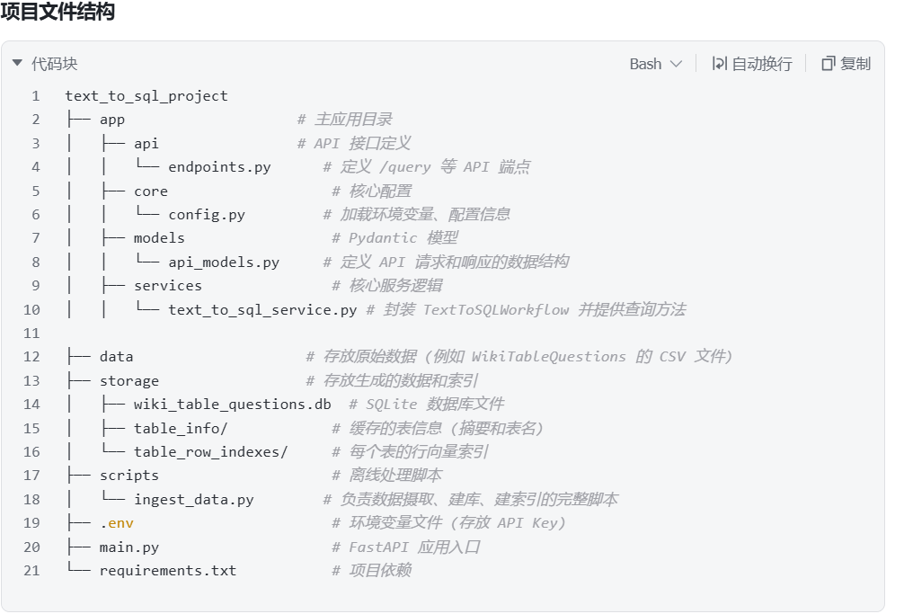
实战案例
这个项目把包含查询时表检索和查询时行检索的高级工作流封装成一个健壮、可扩展的 Web 服务

Slide 37
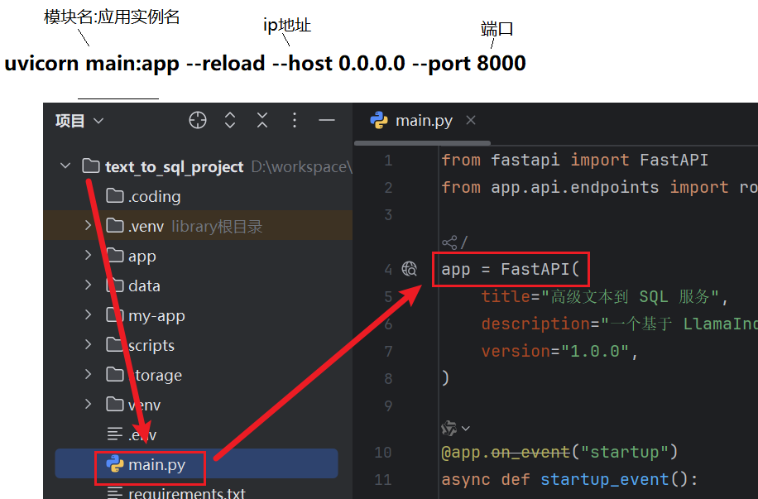
实战案例
启动web服务：

Slide 38
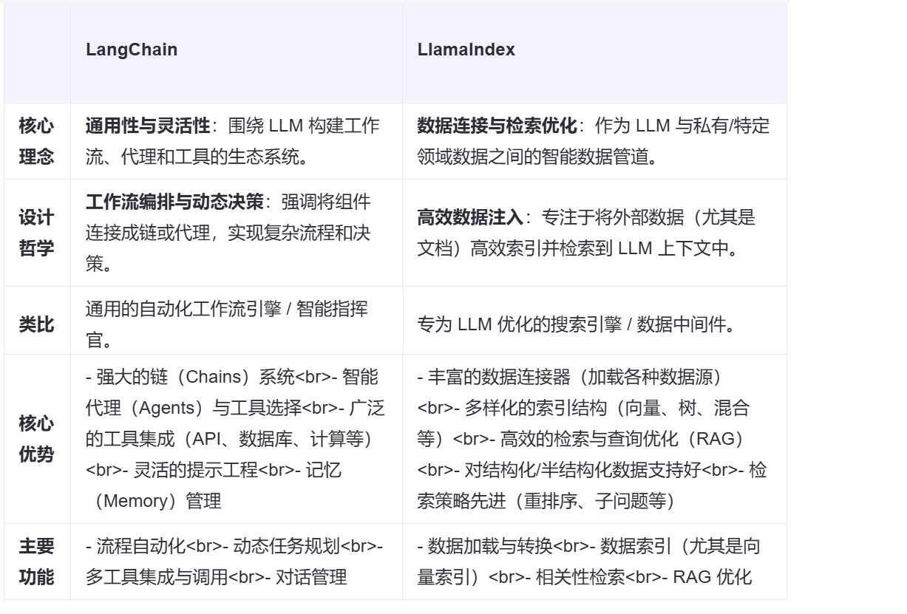
LangChain VS LlamaIndex

